Slide 1
1.1 什么是信息隐藏
01
1.2 信息隐藏的历史回顾
1.3 发展现状和分类
第1章 概论
1.4 信息隐藏算法性能指标
1.5 可视密码学与信息分存
1.6 叠像术

Slide 2

发展现状和分类

Slide 3
1.3.1 信息隐藏技术的发展现状
1.3.2 伪装式保密通信
1.3.3 数字水印

Slide 4
伪装式保密通信
伪装式保密通信，是古典隐写术与现代技术的直接结合。
越来越多的多媒体信息可以通过网络传输。
越来越多的机密信息需要保密。
信息的安全传输除了可以依靠传统的密码技术，还可以使用信息隐藏技术，更好地提高其安全性。

Slide 5
伪装式保密通信
隐藏载体：利用多媒体信息作为隐藏载体。
人的感觉系统对图像、视频、声音等的感知的精确度远远低于计算机的精确度，利用这一特点，发展出了伪装式保密通信这一研究领域。
目前这一研究领域主要研究图像、视频、声音以及文本中的隐藏信息。

Slide 6
可视密码学
其思想是把要隐藏的密钥信息通过算法隐藏到两个或多个子密钥图片中，每一张图片上都有随机分布的黑点和白点，把所有的图片叠加在一起，则能恢复出原有的信息。
主要特点：恢复秘密图像时不需要任何复杂的计算，直接以人的视觉系统就可以将秘密图像辨识出来 。
1994年，M.Naor和A.Shamir提出。

Slide 7
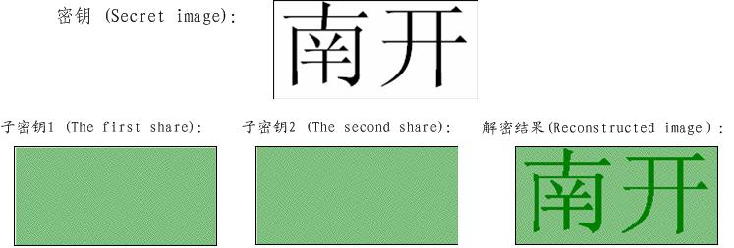
可视密码学举例1

Slide 8

可视密码的原理
原始文字是白底黑字，视为
一个二值图像
把每一个象素
扩展为2×2（或n×n）的图块

Slide 9
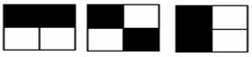
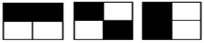
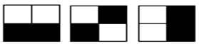
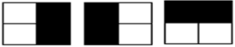


可视密码的原理
秘密图像的像素 | 黑 | 白
伪装图像1的像素 （部分）
伪装图像2的像素 （部分）
叠加后的像素

Slide 10
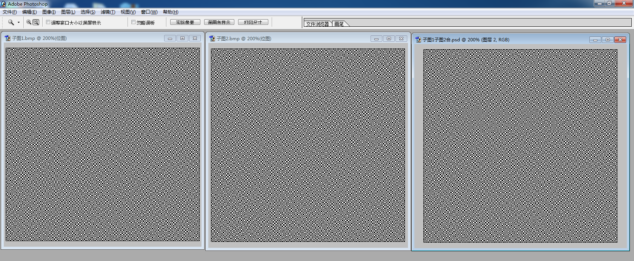
可视密码学举例2
空白演示
在此输入您的封面副标题

Slide 11
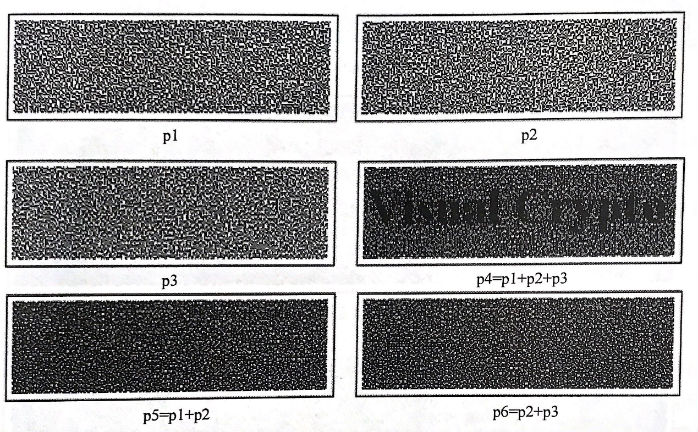
可视密码学举例3

Slide 12
叠像术
产生的每一张图像不再是随机噪声图像，而是正常人能看懂的图像：图像上有不同的文字或图画。
只要将一定数量的图像叠加在一起，则原来每一张图像上的内容都将消失，而被隐藏的秘密内容出现。
单个图像无论是失窃还是被泄露，都不会给信息的安全带来灾难性的破坏。
由于每一张图像的“可读性”，使其达到了更好的伪装效果。
从理论上可以证明该技术是不可破译的。

Slide 14
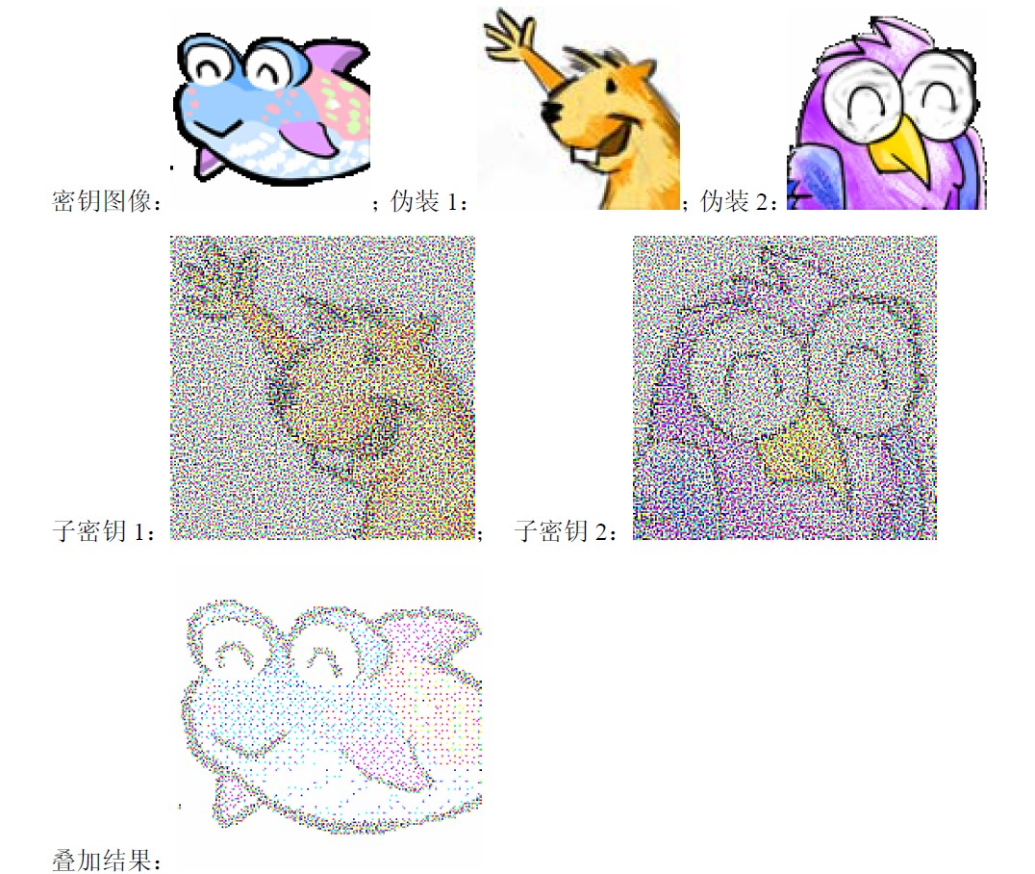
彩色叠像术

Slide 15
信息安全斗争的技术和艺术
思源黑体 CN Heavy
一级标题：
二级标题：
5
信息隐藏技术和密码技术的区别
思源黑体 CN Heavy
数字 英文
Times New Roman (正文)

Slide 16
PS:内容可编辑范围
在异形框内

